Slide 1
PLANET ZEMLJA
Svemir

Slide 2
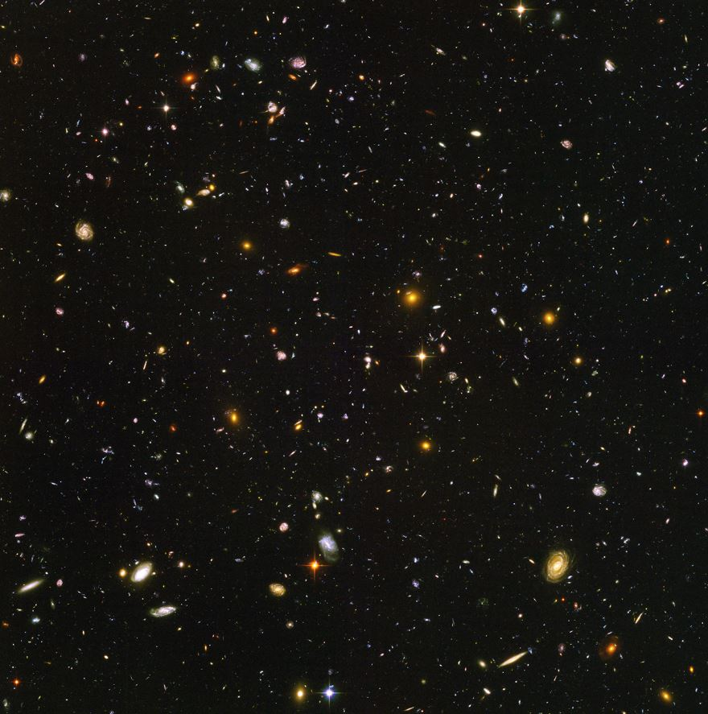
SVEMIR
svemir je ukupnost sve materije i energije
u prostoru, sve što postoji, bez obzira na
to je li ljudima poznato ili nije.
prostranstvo nepoznatih granica
nastao prije oko 13,8 milijardi godina
Veliki prasak ( Big Beng )

Slide 3
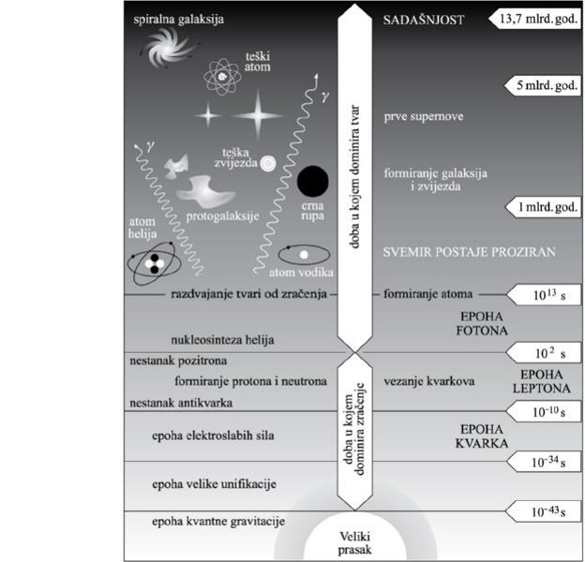
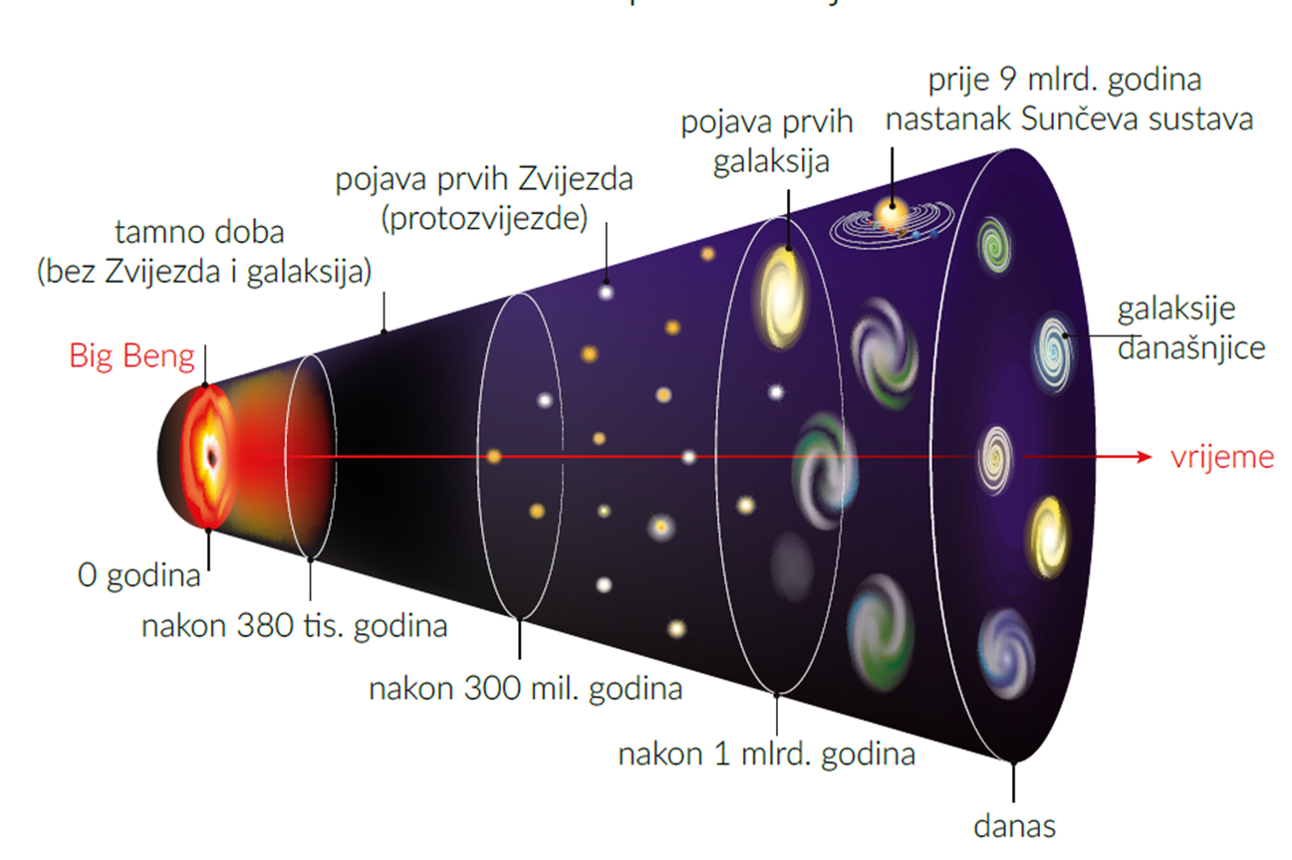
BIG BANG
Teorija velikog praska
Evolucija svemira kroz teoriju velikog praska

Slide 4
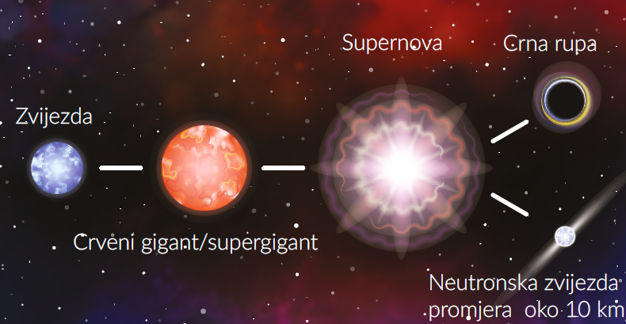
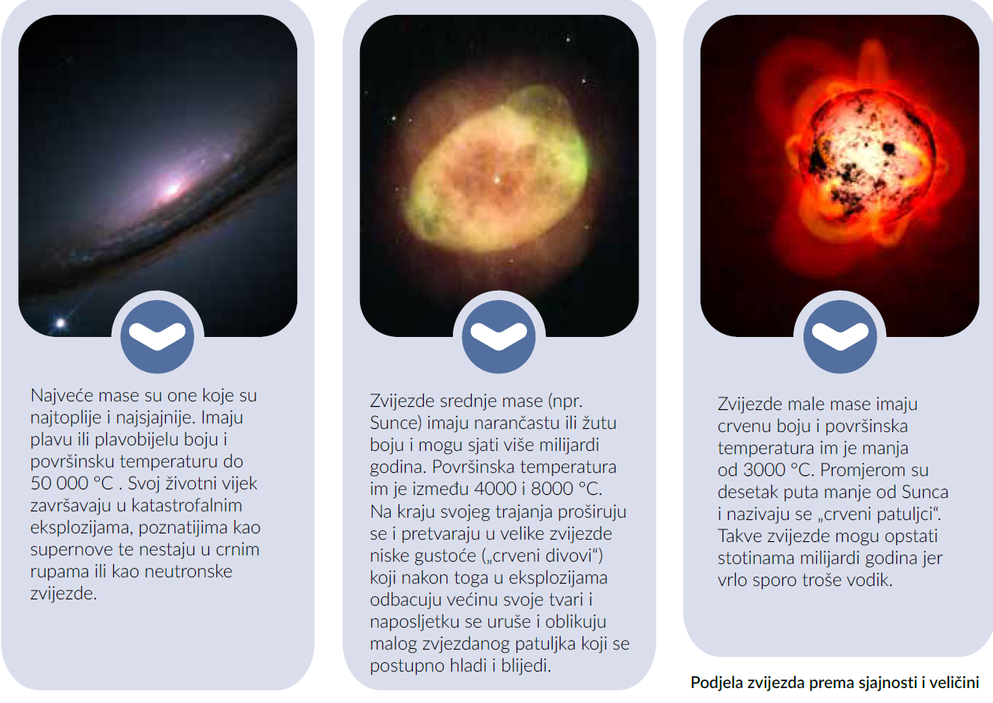
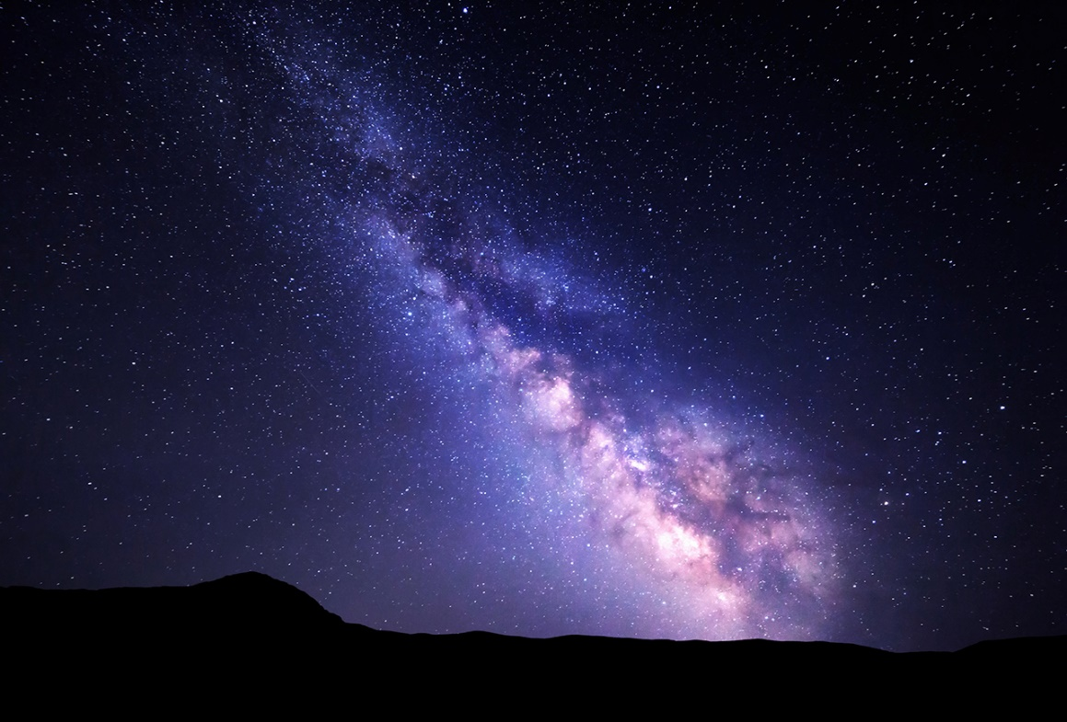
Zvijezde i galaksije
Zvijezde su masivna kuglasta plinovita svemirska tijela visoke temperature
Sunce - naša najveća zvijezda
Galaksije (galaktike)- velike nakupine zvijezda, međuzvjezdane tvari i planeta te tamne tvari
Naša galaktika- Mliječna staza (Mliječni put ili Kumova slama)

Slide 5
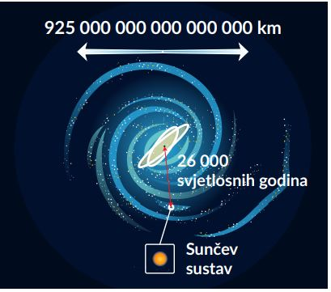
Ilustracija pokazuje gdje se nalazi Sunčev
sustav u Mliječnoj stazi
Od Zemlje do Mliječne staze

Slide 6
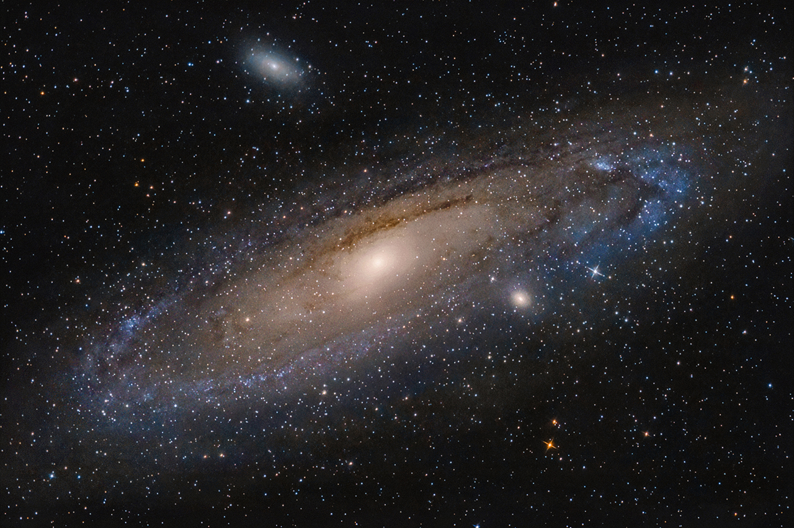
Andromeda - najbliža galaksija
- udaljena je oko 2,5 milijuna svjetlosnih godina
- jedina galaktika koju vidimo golim okom (kao točku svjetlosti) sa sjeverne Zemljine polutke

Slide 7
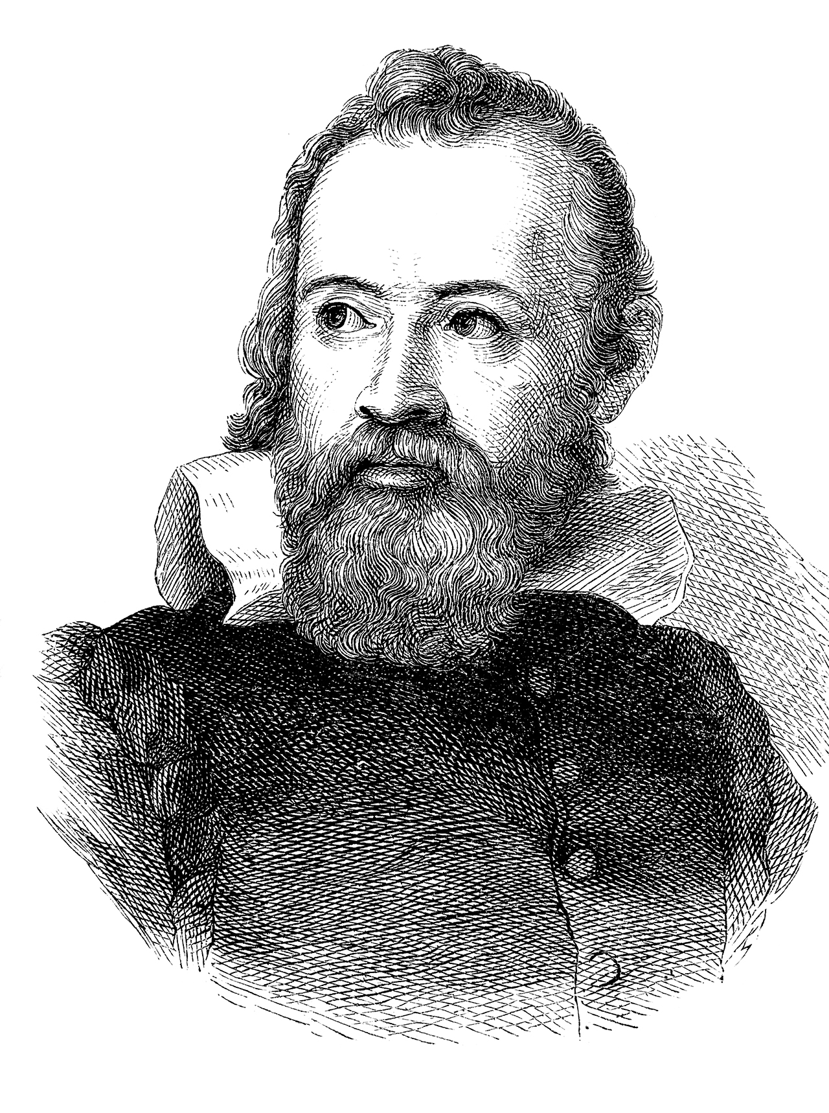
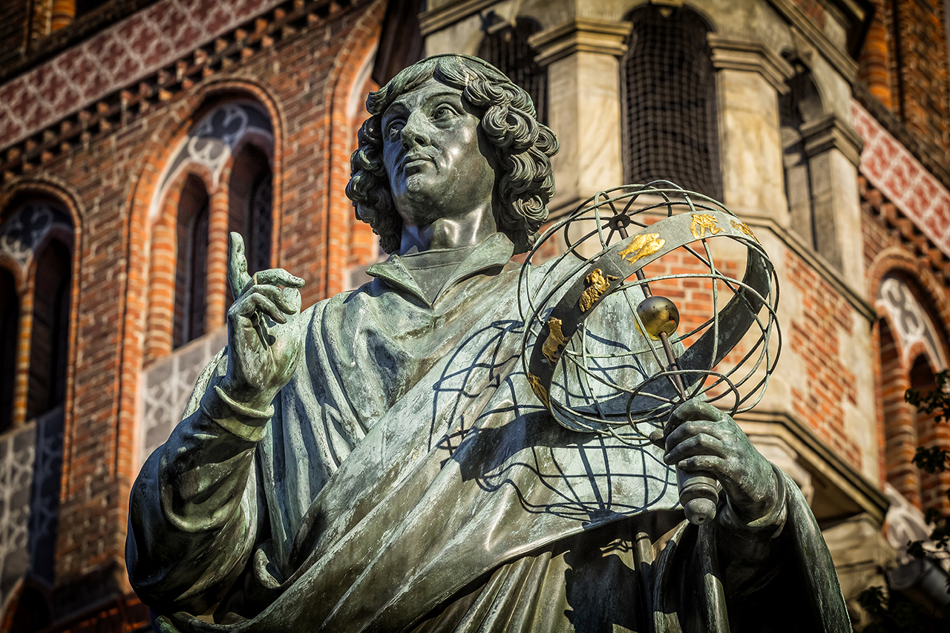
Istražite po čemu su za izučavanje svemira važni Nikola Kopernik i Galileo Galilei.

